Slide 1
Akteure und Strukturen des Katastrophenschutzes,
Rollen der Pflege,
Katastrophenschutz-Einsatzleitung und Stäbe

Slide 2
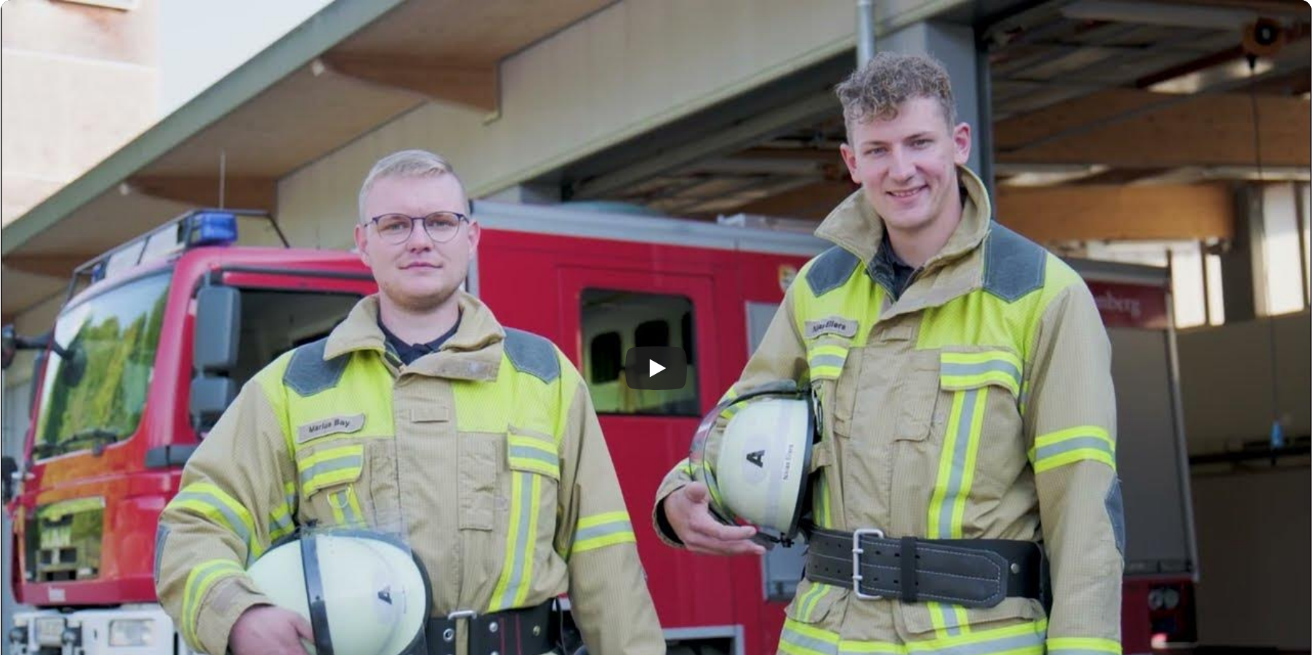
Überblick Katastrophenschutz https://www.youtube.com/watch?v=cgBPSMtHmis

Slide 3
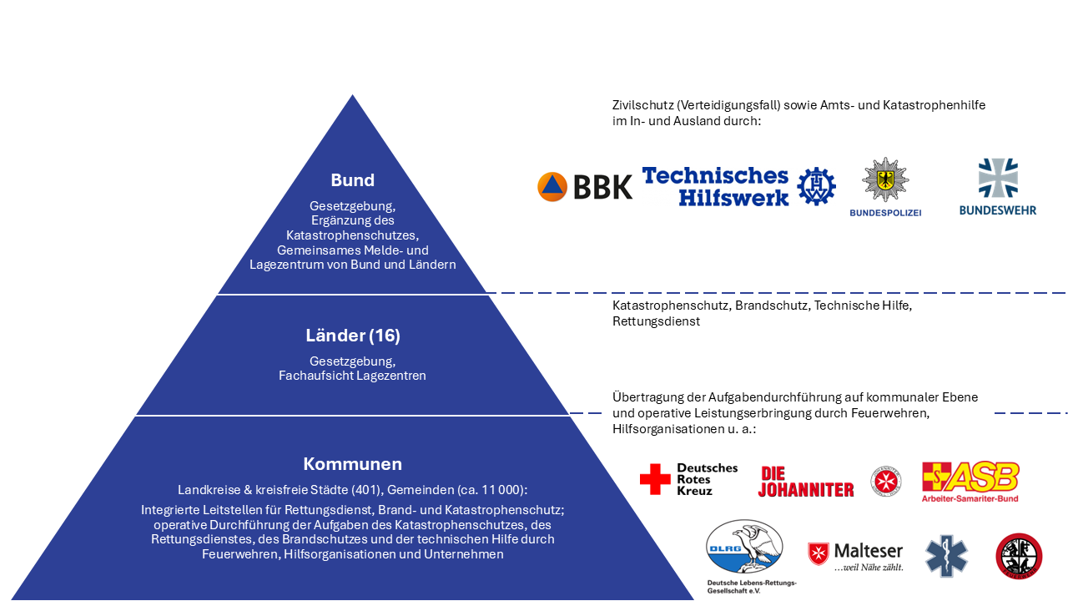
Struktur des Bevölkerungsschutz in Deutschland

Slide 4
Zivilschutz
Kernaufgabe des Bundes
soll die Bevölkerung vor den Folgen eines Krieges schützen
ist im Zivilschutz- und Katastrophenhilfegesetz – ZSKG definiert (vgl. KARUTZ et al. 2017)
Welche Aufgaben hat der Zivilschutz?

Slide 5
Zivilschutz
Aufgabenbereiche:
Warnung der Bevölkerung
Schutzbau
Aufenthaltsregelung
Gesundheitsschutz
Selbstschutz
Schutz von Kulturgut
Katastrophenschutz
Fort- und Weiterbildungsmaßnahmen für Hilfskräfte
Erstellen von Risikoanalysen zur Vorsorge
Beratung zum Schutzes Kritischer Infrastrukturen (KRITIS) vor Störungen oder Ausfällen
(vgl. BUNDESMINISTERIUM DES INNERN o.J., vgl. GEIER 2017)

Slide 6
Katastrophenschutz
ist Aufgabe der Bundesländer
schützt Menschen, Tiere, Umwelt und Sachwerte vor den Auswirkungen von Katastrophen
im Landeskatastrophenschutzgesetz (LKatSG) verankert
beinhaltet präventive Strategien, die Organisation von Notfallhilfe und die Behebung von Schäden (vgl. GEIER 2021)

Slide 7
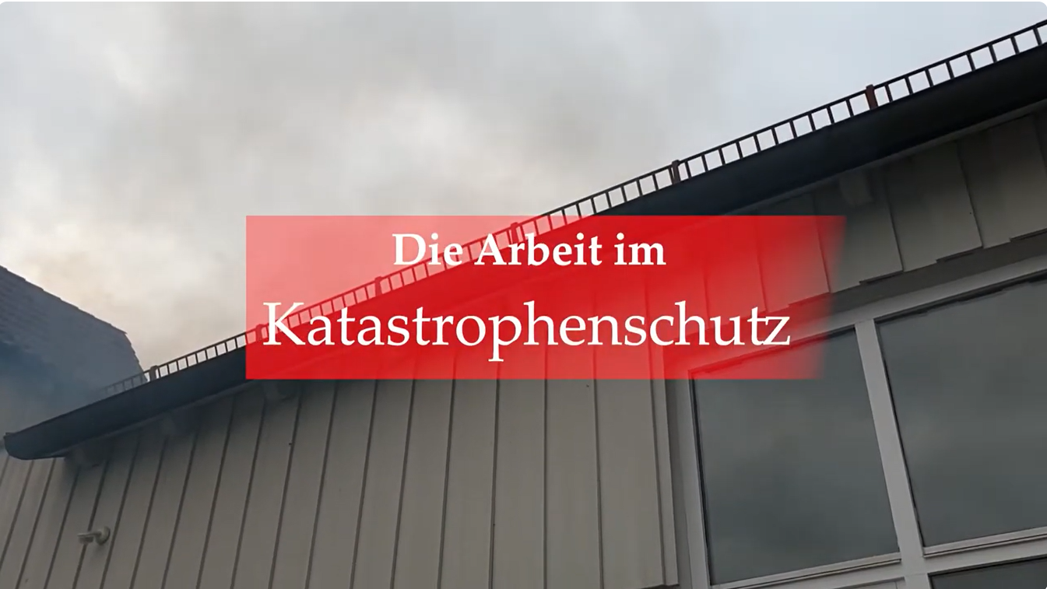
Die Arbeit im Katastrophenschutz am Beispiel „Brand eines Mehrfamilienhauses“ https://www.youtube.com/watch?v=OVmoBRh1pWI

Slide 8
Gruppenarbeit - Pyramiden‑Puzzle – Wer steht wo?
Teilen Sie sich in vier Gruppen auf
Jede Gruppe erhält ein Set von Karten
Ordnen Sie Ihre Karten der Ebene zu, auf der der Akteur/das Gesetz hauptsächlich verortet ist: Kommune/Landkreis, Bundesland oder Bund
Markieren Sie mit den bunten Zusatzkarten, wo Pflege im System vorkommt

Slide 9
Rolle der Pflege im Katastrophenschutz
Definition Disaster Nursing
  Ursprung aus der angloamerikanischen Pflege
  bisher gibt es keinen deutschen Fachbegriff
  Pflege findet in allen Phasen einer Katastrophe statt
    unter ungewohnten, oft schwierigen Bedingungen,
    zeitlich befristet,
    hochdynamische Arbeitssituation
    (vgl. WHO 2020; INTERNATIONAL COUNCIL OF NURSES 2019).

Slide 10
Rolle der Pflege im Katastrophenschutz
Als die größte Berufsgruppe im Gesundheitswesen stehen Pflegefachpersonen in Notfällen, Krisen und Katastrophen direkt in der Pflicht.
Sie befinden sich oft direkt vor Ort und leisten Erste Hilfe und beteiligen sich an der Notfallversorgung sowie an Rettungs- und Evakuierungsmaßnahmen.
Sie unterstützen anvertraute Klienten dabei, mit langfristigen physischen und psychischen Auswirkungen von Krisenereignissen umzugehen. (vgl. ICN 2024)

Slide 11
Kompetenzstufen in der Katastrophenpflege des International Council of Nurses (ICN)
Stufe 1: „Jede Pflegefachperson, die ein Primärqualifizierungsprogramm in der generalistischen Pflege erfolgreich abgeschlossen hat und von der zuständigen Aufsichtsbehörde des jeweiligen Landes die Berufszulassung in der Pflege erhalten hat.“ (ICN, 2024)

Slide 12
Kompetenzstufen in der Katastrophenpflege des International Council of Nurses (ICN)
Stufe 2: „Jede Pflegefachperson, die die Kompetenzen der Stufe 1 erworben hat, und innerhalb einer Einrichtung, Organisation oder eines Systems als Beauftrage/-r für Notfälle, Krisen und Katastrophen ausgewiesen ist bzw. diese Position einnehmen möchte.“ (ICN, 2024)

Slide 13
Kompetenzstufen in der Katastrophenpflege des International Council of Nurses (ICN)
Stufe 3: „Jede Pflegefachperson, die die Kompetenzen der Stufen 1 und 2 erreicht hat und darauf vorbereitet ist, auf ein breites Spektrum von Notfällen, Krisen und Katastrophen zu reagieren sowie in einem entsprechenden Einsatzteam zu arbeiten.“ (ICN, 2024)

Slide 14
Rolle der Pflege im Katastrophenschutz
Welche Kompetenzen sind besonders wichtig für Pflegefachpersonen in Katastrophen?

Slide 15
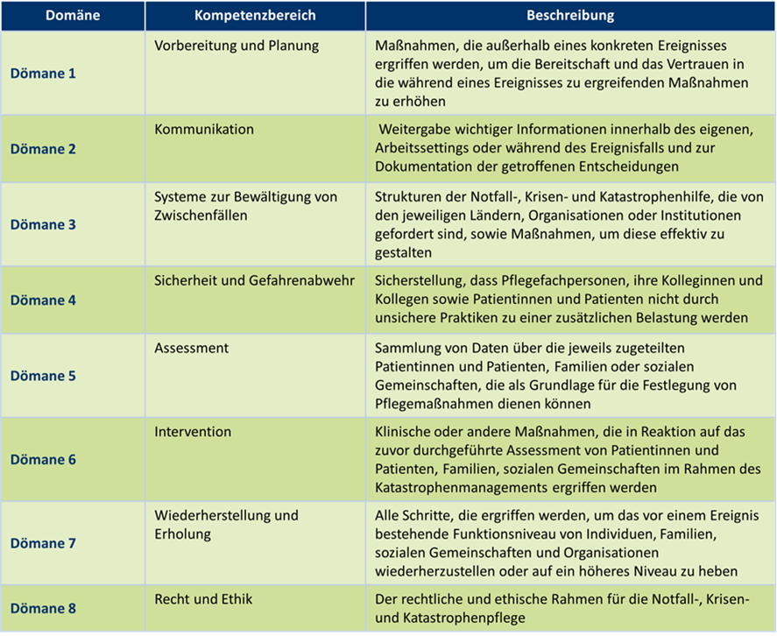
Kernkompetenzen ICN
Welche konkreten Beispiele aus der Pflege fallen Ihnen zu den einzelnen Domänen ein?
Quelle: ICN 2025, eigene Darstellung

Slide 16
Workbook
Bearbeiten Sie bitte die Reflexionsaufgabe auf Seite 25
  In welchen Situationen haben Sie schon einmal erlebt, dass Pflegekräfte in Krisen besonders gefordert waren (z. B. Pandemie, Stromausfall, Evakuierung)? Welche Fähigkeiten waren in diesen Situationen besonders wichtig? Welche Rolle könnten Sie in einer Katastrophensituation übernehmen?

Slide 17
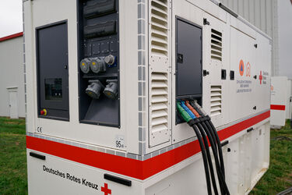
Katastrophenschutz-Einsatzleitung und Stäbe
Szenario: Ein Pflegeheim wird nach Stromausfall evakuiert.
Wer entscheidet was?
Wo läuft die Information zusammen?
©Henning Schacht / DRK

Slide 18

Katastrophenschutz-Einsatzleitung und Stäbe
Einsatzleitung = „Kopf am Einsatzort“: entscheidet, befiehlt, priorisiert, setzt Kräfte ein
Ziel: Menschen retten, schützen, Gefahren eindämmen
Stab = „Gehirn im Hintergrund“: sammelt Informationen und bereitet Entscheidungen vor
kümmert sich um z. B. Personal, Lage, Einsatz, Versorgung, Presse und Kommunikation

Slide 19
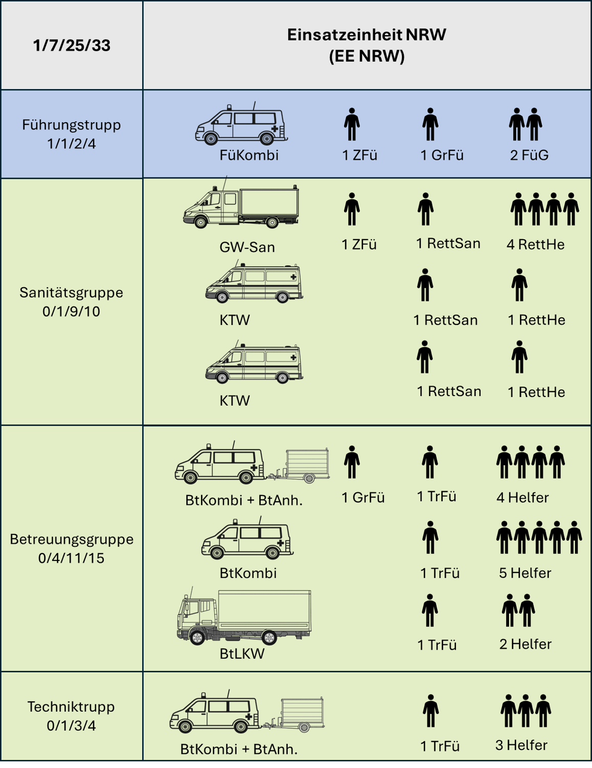
Katastrophenschutz-Einsatzleitung und Stäbe
Aufbau einer Einsatzeinheit:
  besteht in der Regel aus :
    einem Führungstrupp,
    einer Sanitätsgruppe,
    einer Betreuungsgruppe
    einem Trupp Technik und Sicherheit.
Beispiel Einsatzeinheit NRW (1/7/25/33)
Eigene Darstellung
Notes:
https://www.drk-senden.de/ueber-uns/ehrenamt/leistungen/katastrophenschutz/was-ist-eine-einsatzeinheit/

Slide 20
Katastrophenschutz-Einsatzleitung und Stäbe
Zuordnungsaufgabe:
Leitet die Einsatzeinheit, hält Funkkontakt zur Einsatzleitung, dokumentiert den Einsatz.
Richtet eine Patientenablage ein und versorgt bis zu 12 leicht- und mittelschwer Verletzte (Kategorie II/III).
Registriert Betroffene, richtet Aufenthaltsbereiche ein, organisiert Verpflegung für bis zu 250 Betroffene und 50 Einsatzkräfte.
Stellt Strom, Licht, Wasser, Entsorgung sicher, transportiert Material und Personal.
Bietet psychische Erste Hilfe und plant ggf. Einbindung von PSNV‑Fachkräften.
Richtet einen Betreuungsplatz Pflege ein, priorisiert pflegerische Maßnahmen, leitet Hilfspersonal an.
Notes:
1: Führung, 2: Sanität, 3: Betreuung, 4:Technik und Sicherheit, 5:Betreuung, 6: Pflege im Betreuungsplatz

Slide 21
Kommunikationswege im Katastrophenschutz
Kommunikation folgt einer klaren, hierarchischen Struktur (geregelt durch FwDV 100).
Infos laufen von der Einsatzleitung stufenweise zu den untergeordneten Führungskräften – und umgekehrt wieder nach oben.
Die zuerst eintreffende ranghöchste Führungskraft erkundet die Lage und meldet sie nach unten, nach oben und an die Leitstelle.
Die Übermittlung erfolgt in der Regel über Funk.

Slide 22
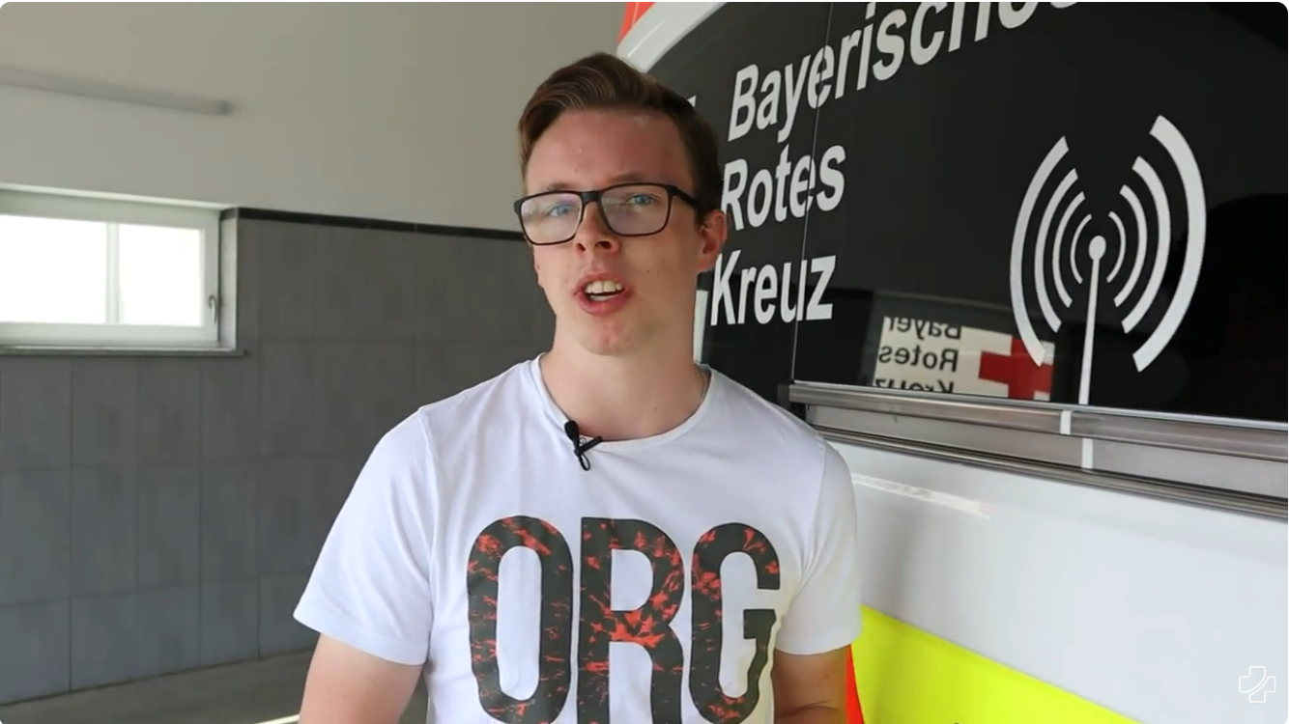
Einsatzleitung in der Katastrophenlage https://www.youtube.com/watch?v=vM0-xn9txQc&t=6s

Slide 23
Verwendete Literatur
GEIER, WOLFGANG (2017): Strukturen, Zuständigkeiten, Aufgaben und Akteure. In: KARUTZ, HARALD; GEIER, WOLFGANG; MITSCHKE, THOMAS (2017): Bevölkerungsschutz. Notfallvorsorge und Krisenmanagement in Theorie und Praxis. Springer-Verlag Berlin Heidelberg
INTERNATIONAL COUNCIL OF NURSES (2024): Kernkompetenzen in der Katastrophenpflege – Version 2.0. Deutschsprachige Ausgabe der englischen Originalversion von 2019. Hg. v. Charité, DBFK, ÖGKV, SBK-ASI. Charité – Universitätsmedizin Berlin. Berlin. URL: https://www.dbfk.de/media/docs/newsroom/publikationen/CORE_ICN-Katastrophenpflege_Stufe_I-II_2019.pdf (Stand 08.10.2024).
KARUTZ, Harald, MITSCHKE, Thomas, GEIER, Wolfram (2017): Bevölkerungsschutz. Notfallvorsorge und Krisenmanagement in Theorie und Praxis. Springer Berlin 2017
TEICHERT, UTE; TINNEMANN, PETER (2020): Krisenmanagement. Lehrbuch für den Öffentlichen Gesundheitsdienst. Akademie für Öffentliches Recht in Düsseldorf. URL: https://akademie-oeffentliches-gesundheitswesen.github.io/krisenmanagment/pdf/Krisenmanagement-Pre-Release-v1-978-3-9812871-2-7-PDF.pdf (Stand: 14.10.2025)

